Slide 1


Территориальное общественное самоуправление
города Иванова
Организация работы с территориальными общественными самоуправлениями в городском округе Иваново

Slide 2
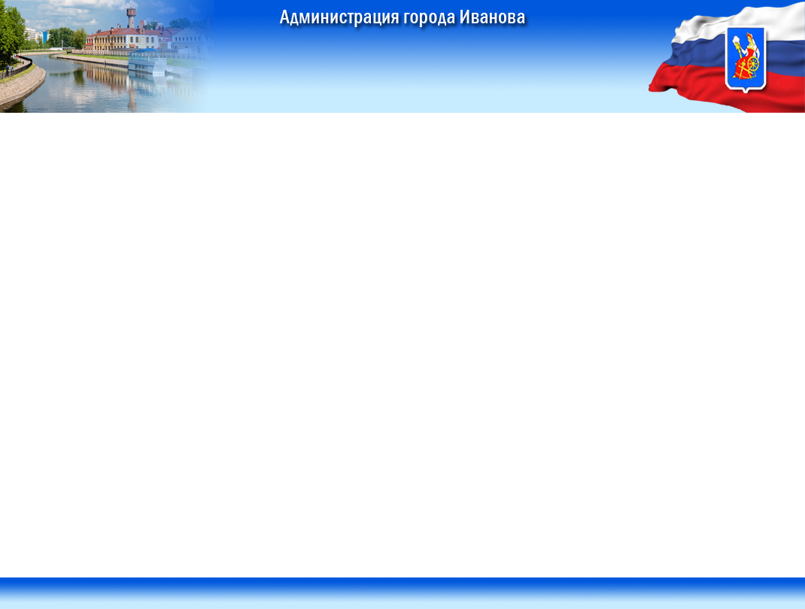
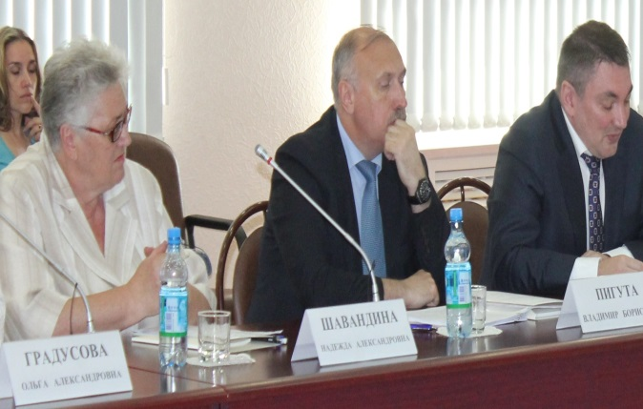
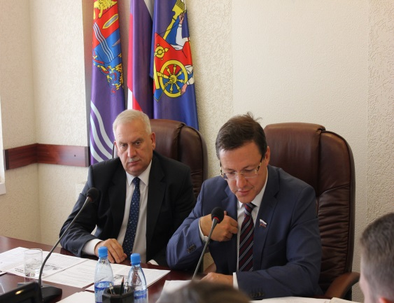
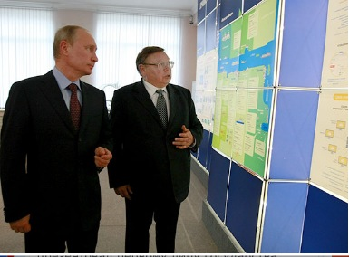
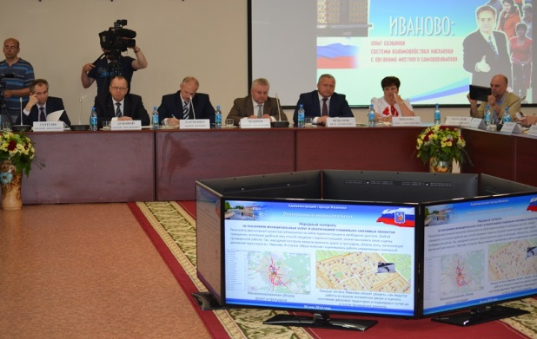
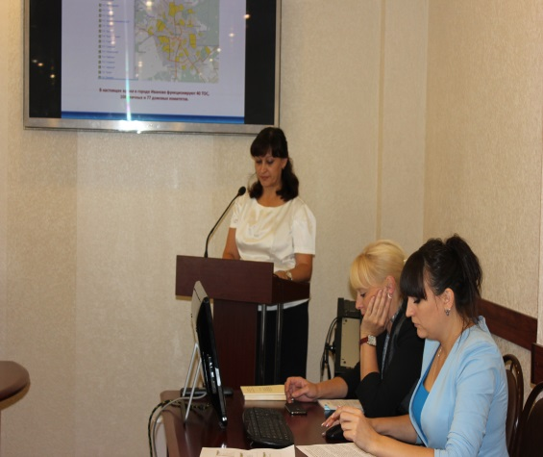
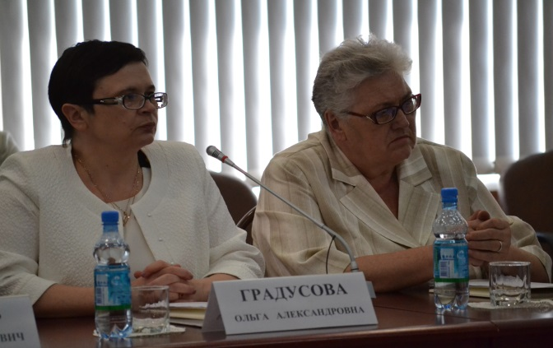
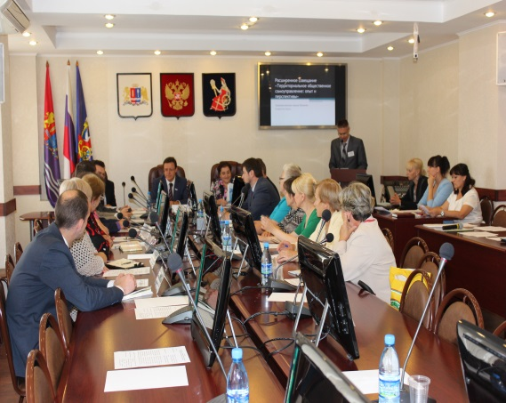
Территориальное общественное самоуправление города Иванова
Заседание совета при Президенте России по развитию местного самоуправления
Рабочее совещание по вопросу: «Территориальное общественное самоуправление – опыт и перспективы» с участием Азарова Дмитрия Игоревича

Slide 3
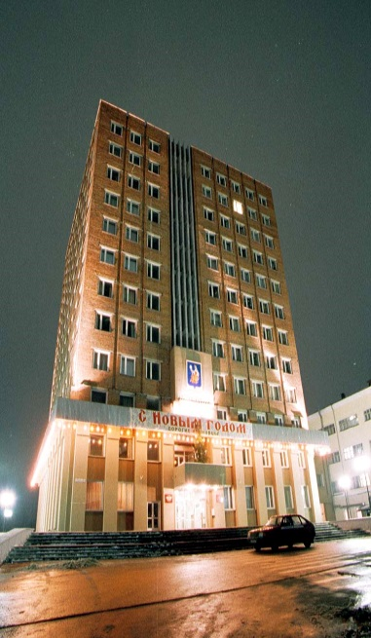
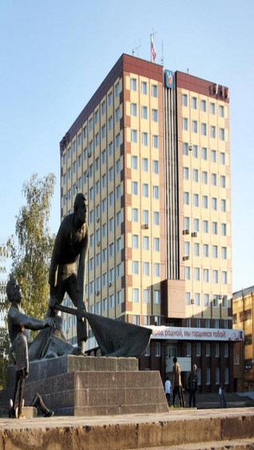
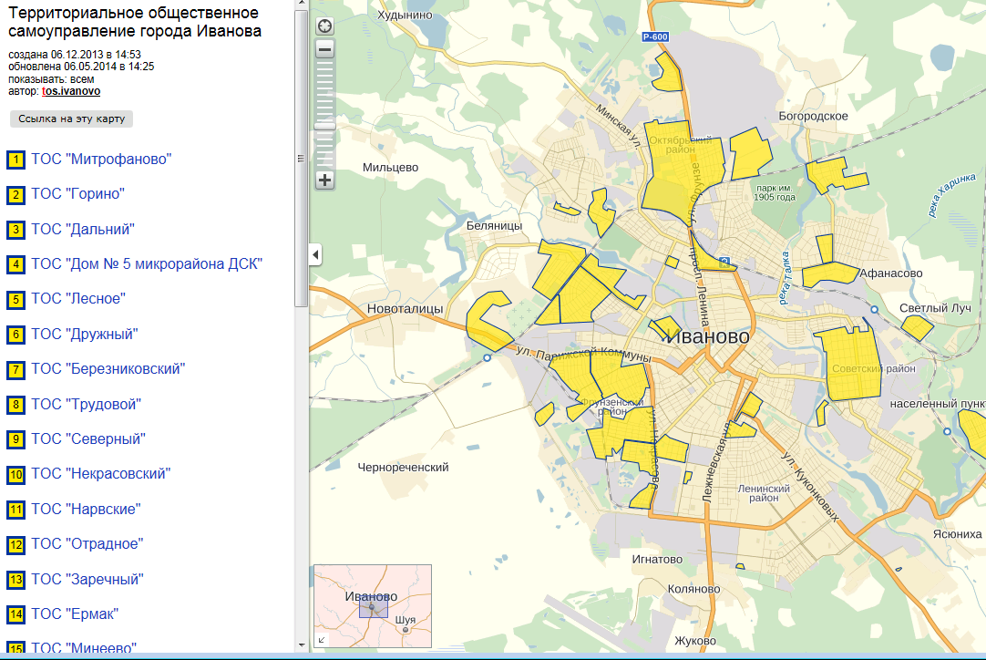
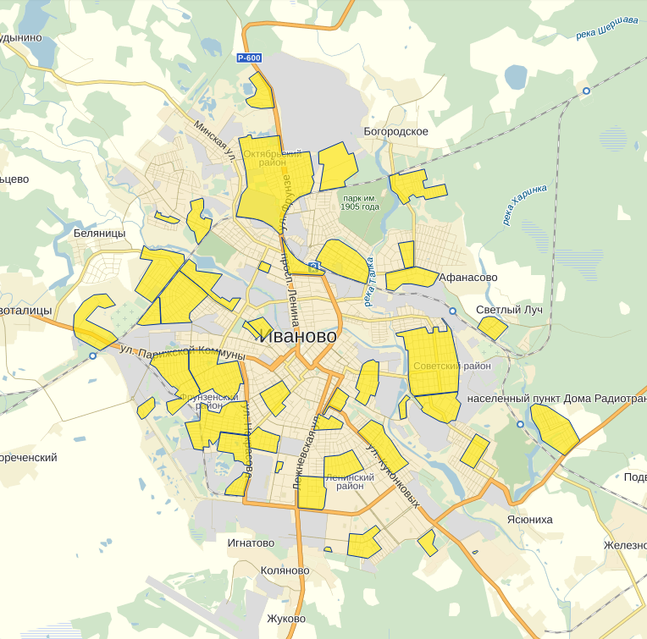
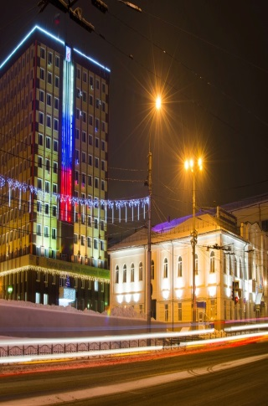
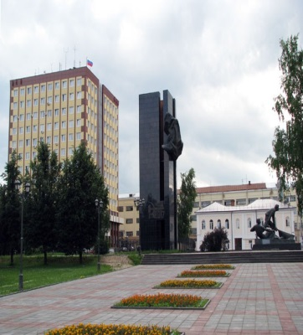
Территориальное общественное самоуправление города Иванова
В настоящее время на территории города Иванова зарегистрировано 36 ТОС,
108 уличных и 77 домовых комитетов.

Slide 4
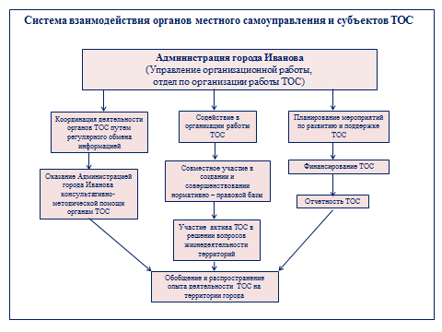
Территориальное общественное самоуправление города Иванова
В настоящее время в городе Иванове функционируют 40 ТОС,
108 уличных и 77 домовых комитетов.

Slide 5
Территориальное общественное самоуправление города Иванова
Х Р О Н О Л О Г И Я
1990 год
Решением сессии Ленинского районного Совета народных депутатов утверждено первое территориальное общественное самоуправление (ТОС) Сухово-Дерябихинского микрорайона города Иванова.
1992 год-1998год
Решением малого Совета Фрунзенского районного Совета народных депутатов утвержден ТОС Первомайских и Межевых города Иванова.
Открыт первый Центр по работе с населением в Сухово-Дерябихинском микрорайоне города Иванова. Советом ТОС начата работа по приему жителей.
Решением Ивановской городской Думы утвержден ТОС «Авдотьино».
Ивановская городская Дума утверждает Положение о территориальном общественном самоуправлении в городе Иванове.
Утвержден ТОС «Сортировочный», ТОС «Минеево», ТОС «Привокзальный», ТОС «Глинищево»,
ТОС «Соснево».
В июле 1999 года в структуре управления организационной работы администрации города Иванова был образован отдел по организации работы территориальных общественных самоуправлений.
В 2006 году администрацией города был принят ряд нормативных документов, которые позволили органам ТОС более целенаправленно и эффективно осуществлять свою деятельность.

Slide 6
Территориальное общественное самоуправление города Иванова
Конституция Российской Федерации.
Федеральный закон от 06.10.2003г. № 131-ФЗ «Об общих принципах организации местного самоуправления в Российской Федерации».
Устав города Иванова.
Положение о территориальном общественном самоуправлении в городе Иванове от 31 мая 2006 г. № 151 (в действующей редакции).
Федеральный закон от 12.01.1996г. №7-ФЗ «О некоммерческих организациях» (в случае если ТОС зарегистрирован в качестве юридического лица в организационно-правовой форме некоммерческой организации).
Решение Ивановской городской Думы «О грантах главы города Иванова на 2015 год по поддержке социально значимых инициатив и проектов территориальных общественных самоуправлений в городе Иванове» от 24 декабря 2014 г. N 810.
Постановление Администрации города Иванова «Об утверждении муниципальной программы «Совершенствование местного самоуправления города Иванова» от 30.10.2013 № 2372 (в действующей редакции).
Постановление Главы администрации г. Иванова от 21 ноября 2006 г. N 3335 «О материальном поощрении актива территориального общественного самоуправления»
(в действующей редакции).

Slide 7

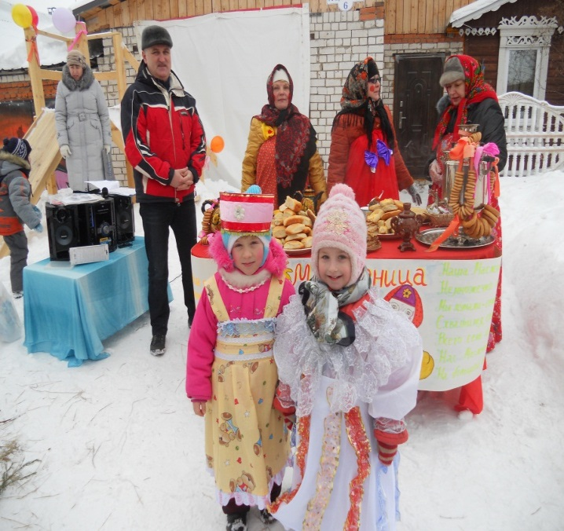
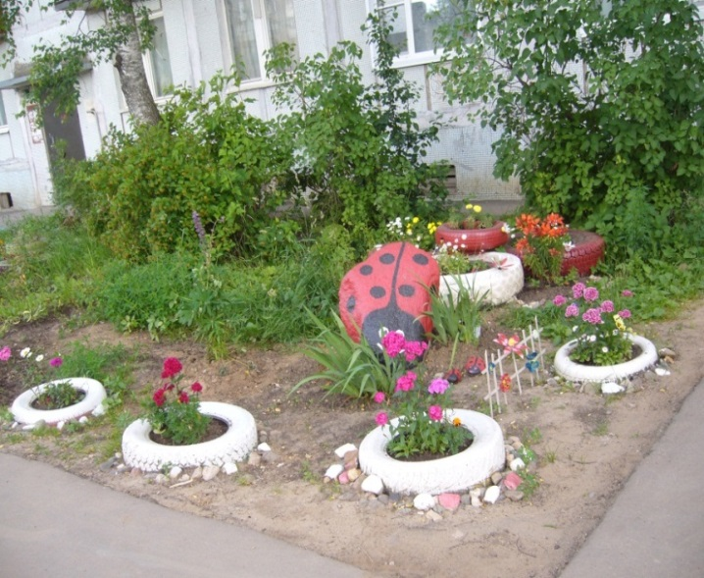
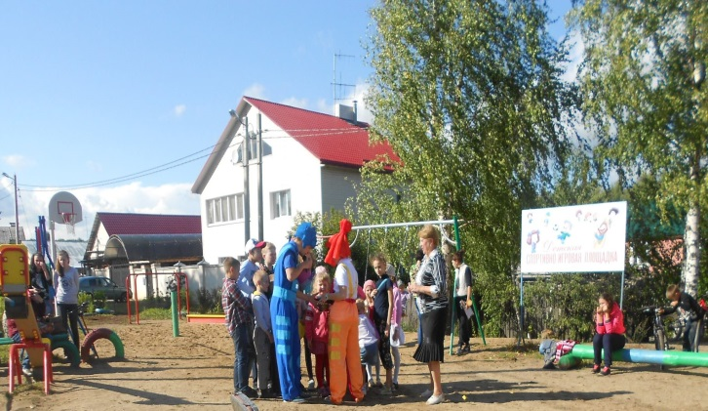
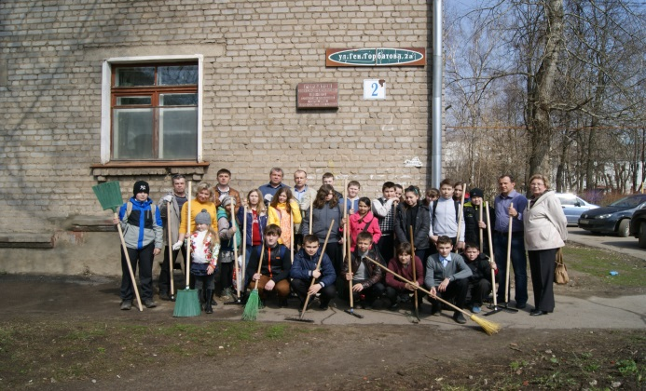
Территориальное общественное самоуправление города Иванова
Основными целями администрации города
во взаимодействии с ТОС являются:
- создание условий для развития территориального общественного самоуправления в городе Иванове;
- повышение эффективности взаимодействия между органами местного самоуправления и объединениями граждан по месту жительства.

Slide 8
Территориальное общественное самоуправление города Иванова
участвуют в проведении культурно-массовых и спортивных мероприятий, а так же организации досуга населения, в просветительской работе
принимают
активное участие
В общегородских
мероприятиях
осуществляют общественный контроль за эксплуатацией и ремонтом жилищного фонда и благоустройством территории, за торговым и бытовым обслуживанием населения, участвуют в организации и проведении работ по благоустройству территорий
организация участия
населения в работах
по санитарной очистке, благоустройству, озеленению и содержанию зеленых насаждений и цветников, детских площадок в границах ТОС
принимают активное участие и занимают призовые места в городских и областных конкурсах
Председатели
Советов ТОС, актив ТОС
участвуют в работе Общественного Совета города Иванова
принимают активное участие в
обсуждении программ развития города, вносят свои предложения
взаимодействуют с депутатами Ивановской городской и областной Думы, участвуют в формировании перечня наказов избирателей
принимают активное участие в публичных слушаниях, проводимых по вопросам жизнедеятельности города
оказывают содействие правоохранительным
органам в охране правопорядка и профилактике правонарушений, участвуют в совместных рейдах
с сотрудниками полиции по неблагополучным семьям, ведут совместные приемы жителей на опорных пунктах полиции
проводят социальную работу
с неблагополучными семьями, инвалидами, детьми и молодежью, лицами пожилого возраста, семьями погибших воинов, многодетными семьями, лицами, оказавшимися в трудной жизненной ситуации

Slide 9

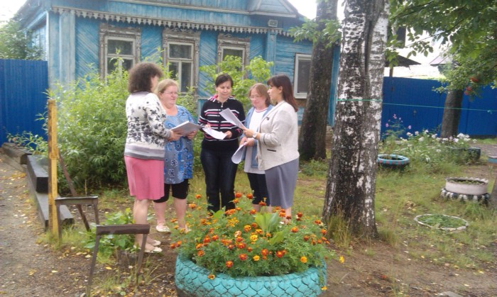
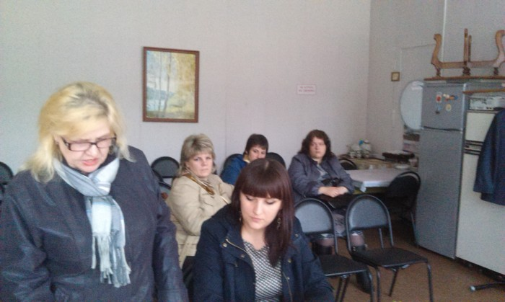
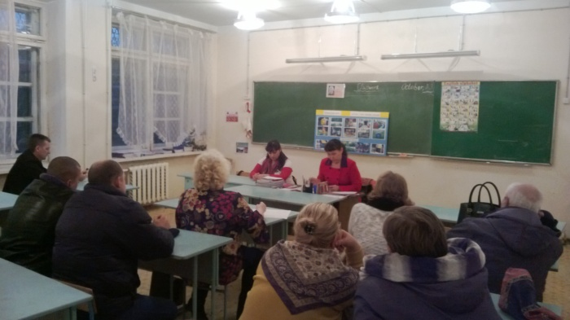
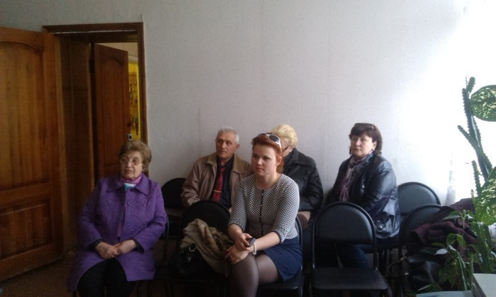
Территориальное общественное самоуправление
города Иванова

Slide 10
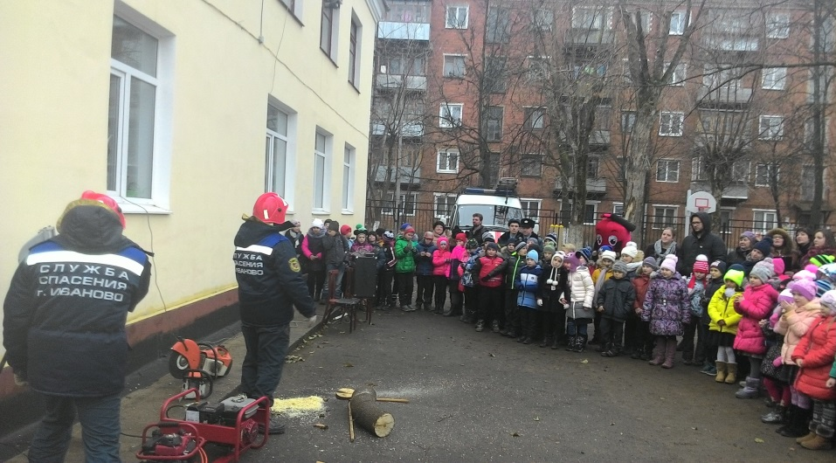
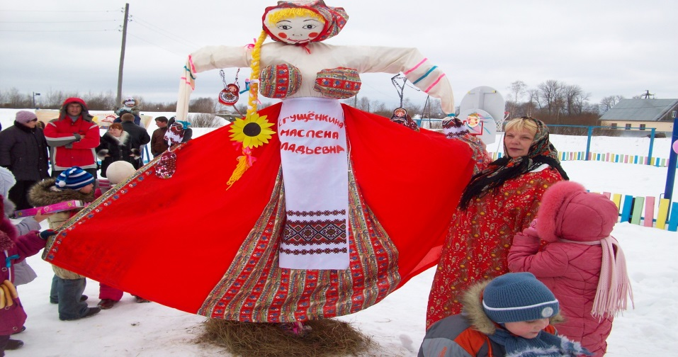
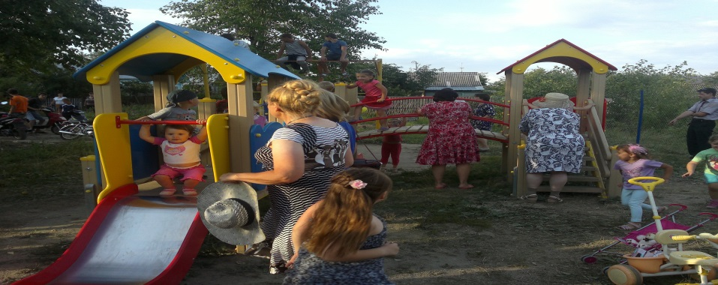
Территориальное общественное самоуправление
города Иванова
Эффективность деятельности председателей Советов ТОС, в значительной степени определяется их умением выбрать среди всего многообразия основных направлений деятельности ТОС наиболее жизненно важные проблемы для жителей конкретного микрорайона, определить возможные пути, формы и методы их решения, организовывать взаимодействие с органами власти, структурными подразделениями Администрации города, организациями, которые способны оказать помощь в решении поставленных проблем и спланировать конкретные мероприятия Советов ТОС по их осуществлению.

Slide 11
Территориальное общественное самоуправление
города Иванова

Slide 12
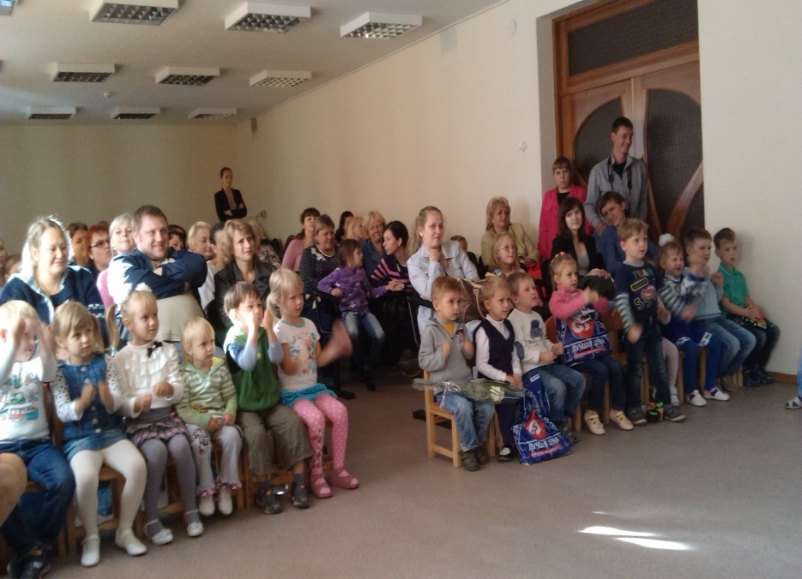
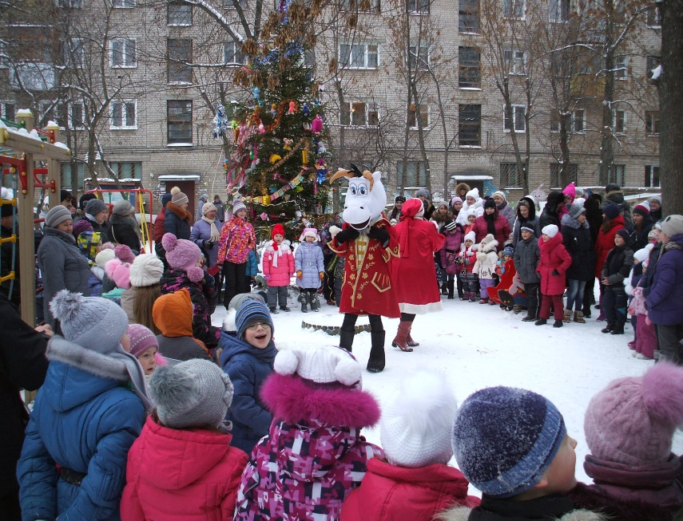
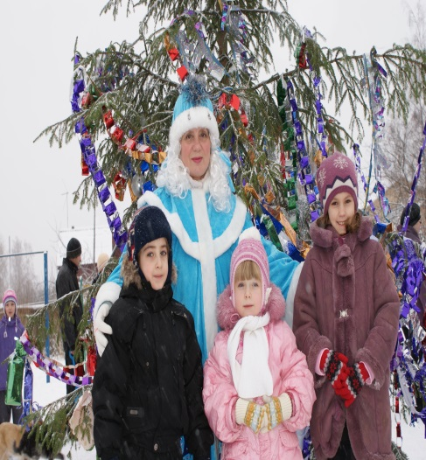
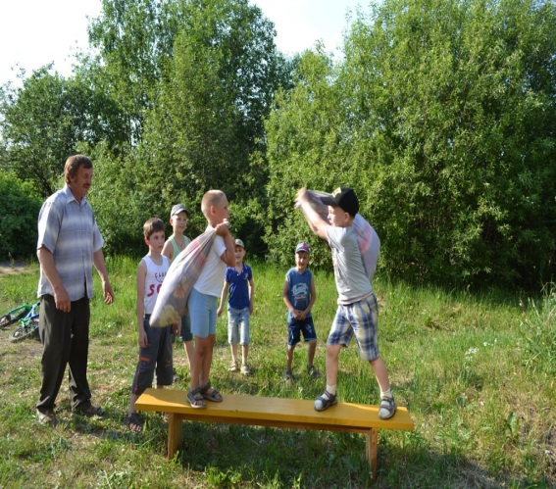
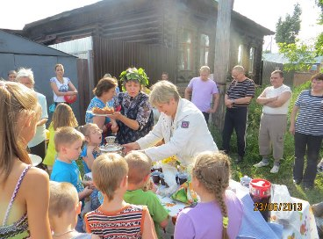
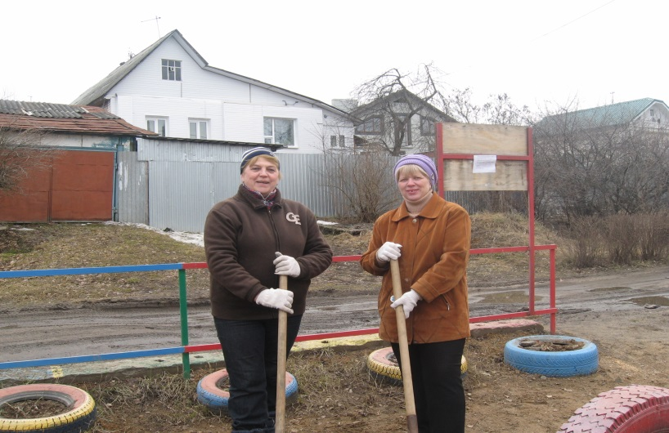
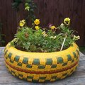
Территориальное общественное самоуправление
города Иванова
ТОСы города Иванова

Slide 13
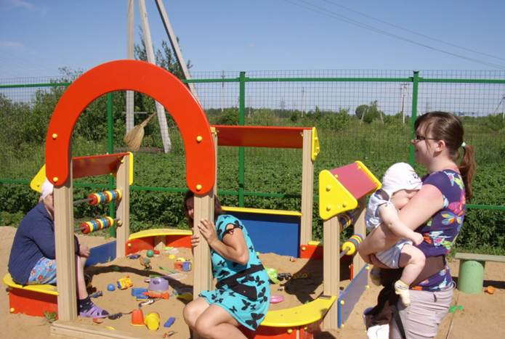
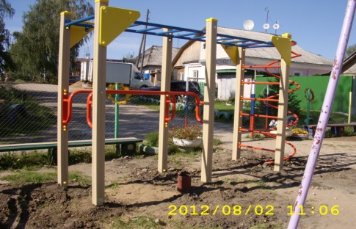
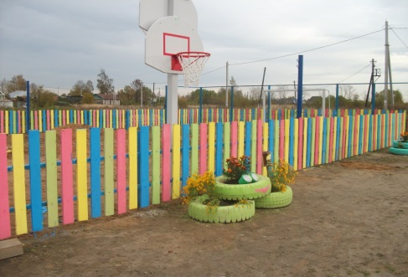
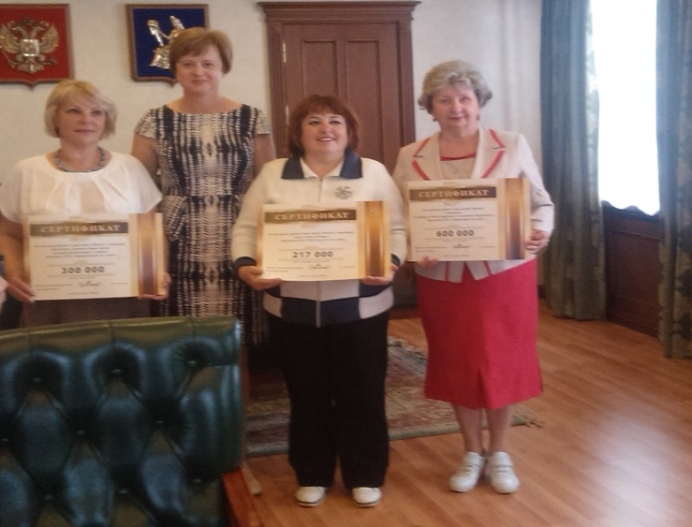
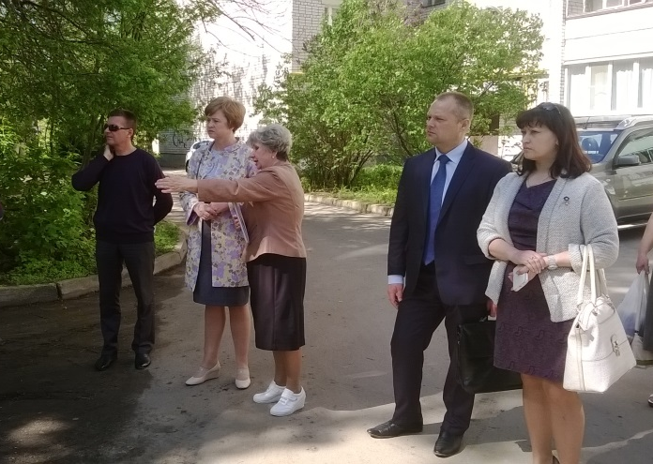
Территориальное общественное самоуправление
города Иванова
Участие в городских и областных конкурсах
Одной из значимых мер по поддержке и развитию территориального общественного самоуправления в городе стало утверждение Грантов Главы города Иванова для территориальных общественных самоуправлений города, осуществляющих социально значимую работу по месту жительства.
Номинации:
«Семья. Дети. Будущее» - 217,00 тыс. рублей;
«Пропаганда здорового образа жизни,
развитие физкультуры и спорта
на территории ТОС» - 300,00 тыс. рублей;
«Благоустройство и озеленение
территории ТОС» - 600,00 тыс. рублей.

Slide 14
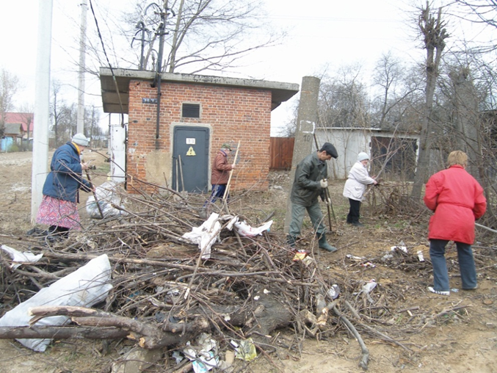
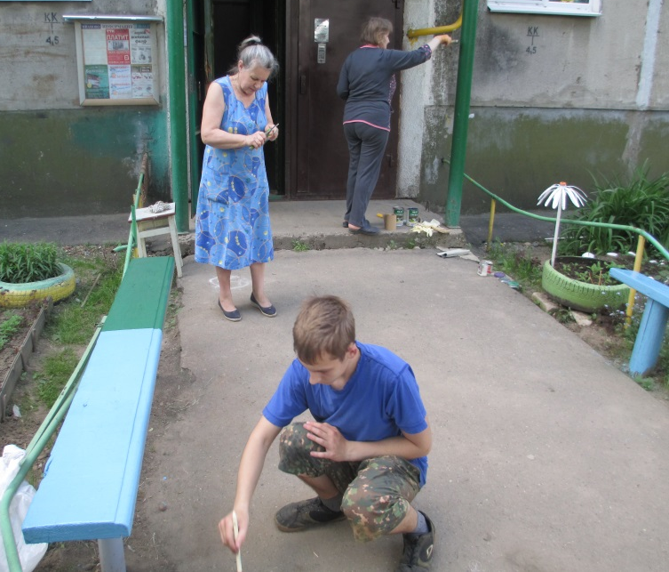
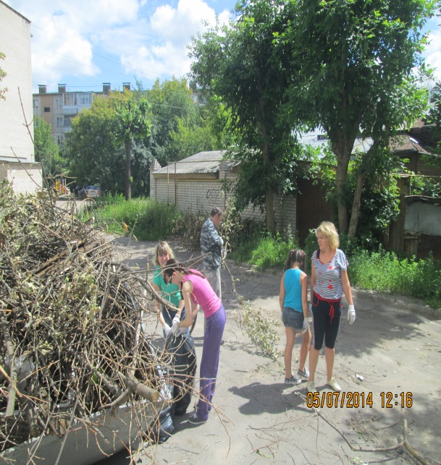
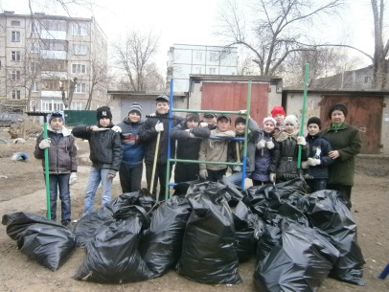
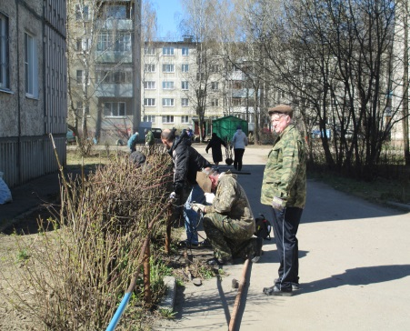
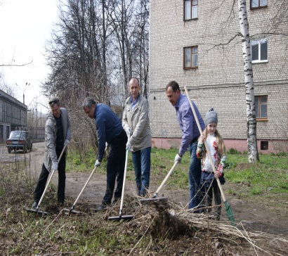
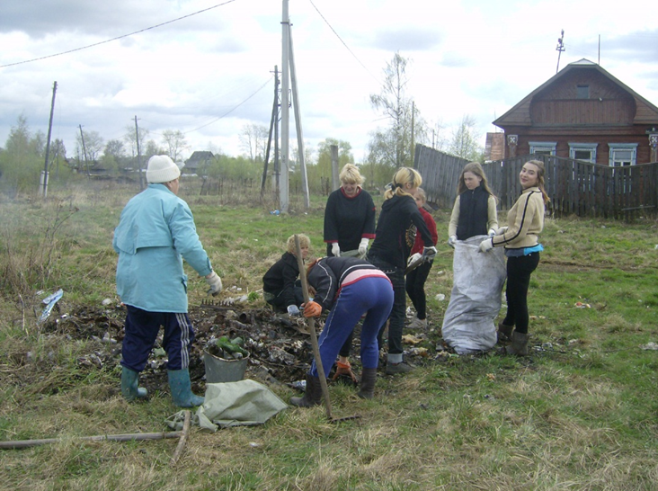
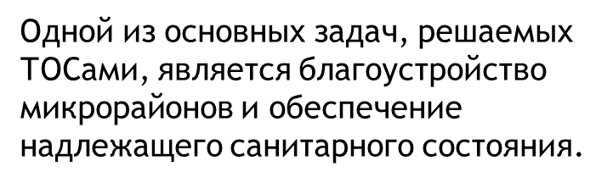
Территориальное общественное самоуправление
города Иванова

Slide 15

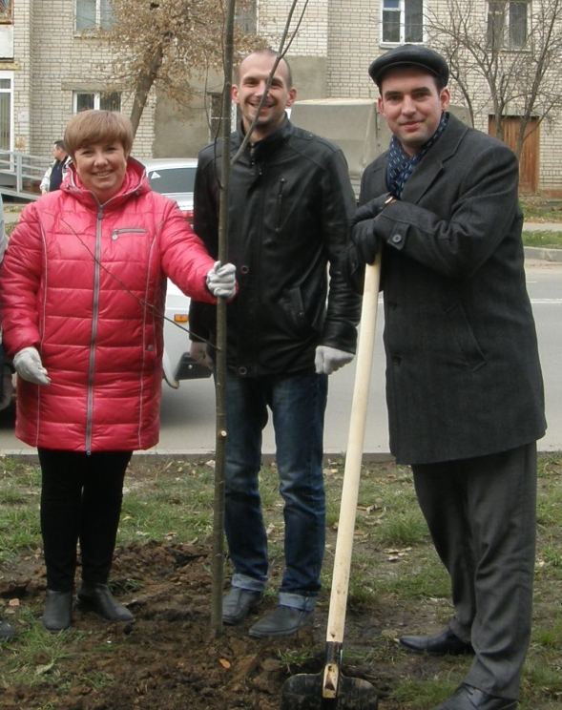
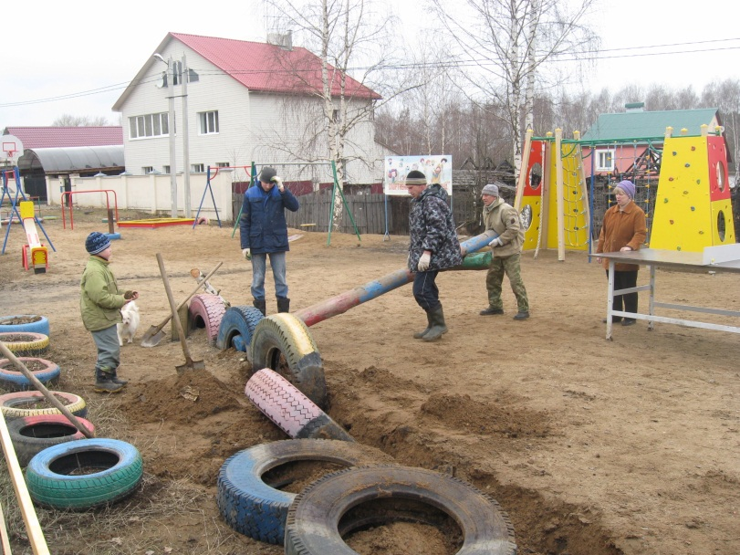


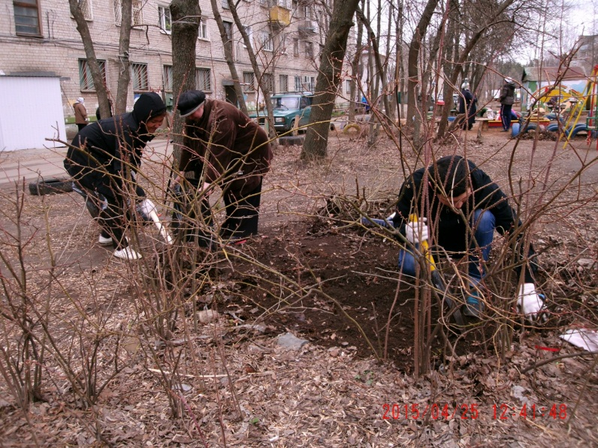
Территориальное общественное самоуправление
города Иванова

Slide 16
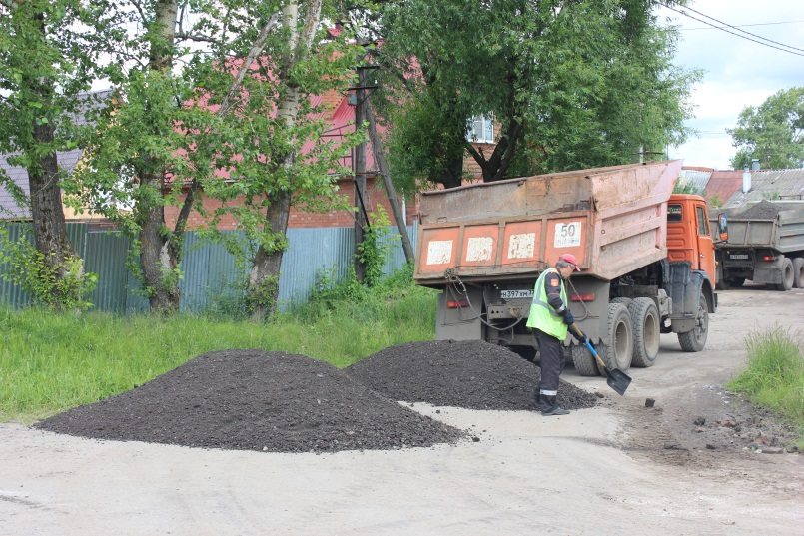






Территориальное общественное самоуправление
города Иванова
Особое внимание в работе ТОСов уделяется благоустройству микрорайонов

Slide 17





Территориальное общественное самоуправление
города Иванова
Контроль работы
пассажирского транспорта

Slide 18










Территориальное общественное самоуправление
города Иванова
Участие в проведении культурно-массовых и спортивных мероприятий,
организация досуга населения
Ежегодно в ТОС города проводятся праздничные мероприятия, посвященные Новому Году, Масленице, Дню Победы, Дню города Иванова, Дню физкультурника, Дню пожилого человека.

Slide 19






Территориальное общественное самоуправление города Иванова
Трудовые отряды

Slide 20









Территориальное общественное самоуправление
города Иванова
Иваново в цвету

Slide 21












Территориальное общественное самоуправление города Иванова

Slide 22








Территориальное общественное самоуправление города Иванова
День города Иванова

Slide 23















Территориальное общественное самоуправление города Иванова

Slide 24








Территориальное общественное самоуправление
города Иванова
День пожилого человека

Slide 25







Территориальное общественное самоуправление
города Иванова
Тематические праздники в ТОС

Slide 26







Территориальное общественное самоуправление
города Иванова
День матери

Slide 27





Территориальное общественное самоуправление
города Иванова

Slide 28









Территориальное общественное самоуправление
города Иванова

Slide 29






Территориальное общественное самоуправление
города Иванова
Здоровый образ жизни

Slide 30







Территориальное общественное самоуправление города Иванова

Slide 31








Территориальное общественное самоуправление
города Иванова

Slide 32





Территориальное общественное самоуправление
города Иванова

Slide 33







Территориальное общественное самоуправление
города Иванова
ТОС «Трудовой»
Ю П П

Slide 34





Территориальное общественное самоуправление города Иванова

Slide 35




Территориальное общественное самоуправление города Иванова

Slide 36

Территориальное общественное самоуправление
города Иванова

Slide 37

Территориальное общественное самоуправление города Иванова

Slide 38
Спасибо за внимание!

